Slide 1
浩瀚的宇宙
教科版六年级下册

Slide 2
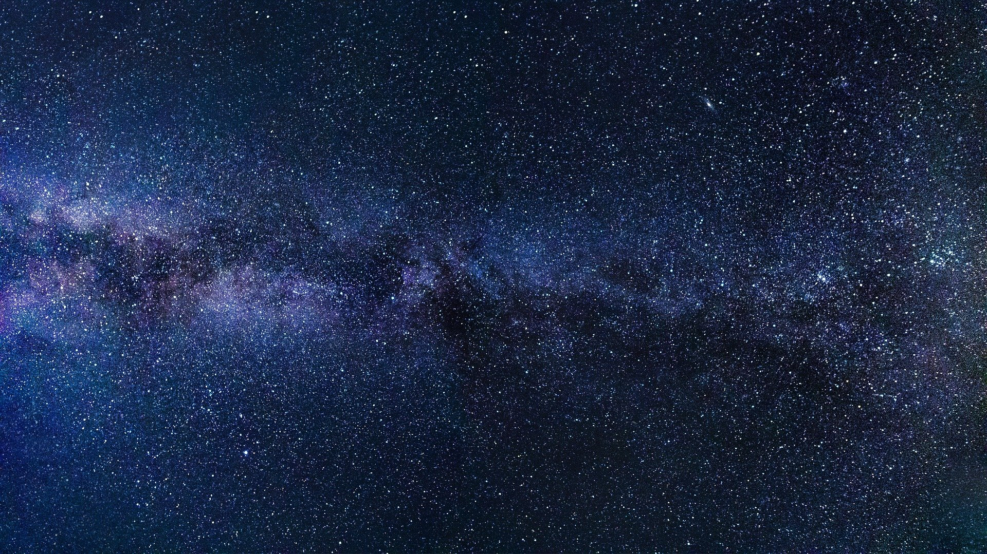

Slide 3
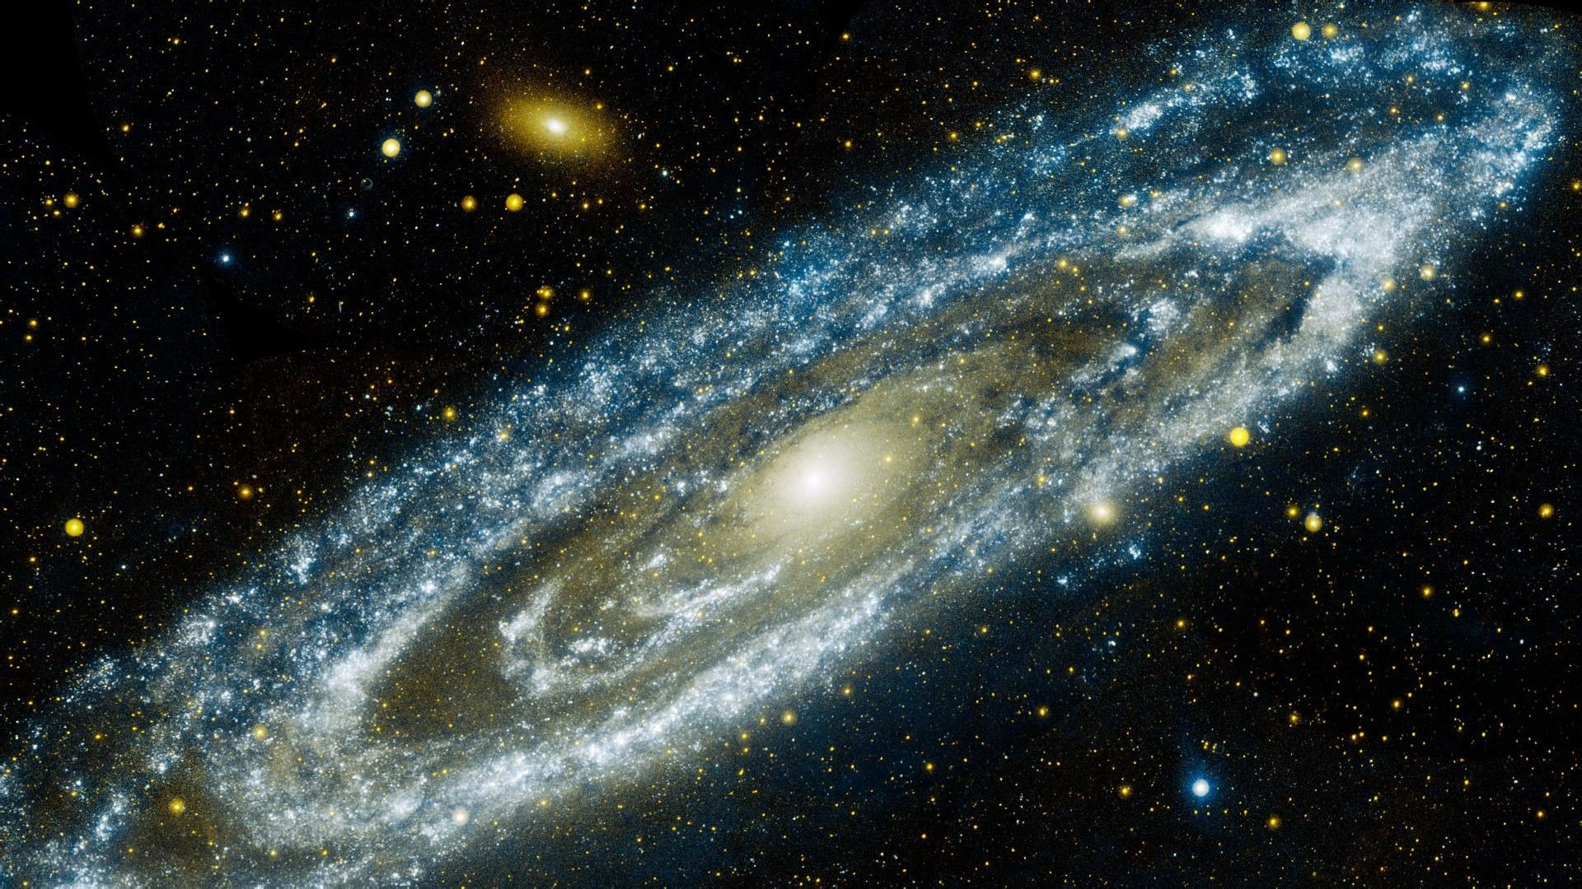


聚 焦
如果说银河只是浩瀚宇宙的一小部分，那么宇宙中还有类似的星系吗？宇宙有多大？
银河系到底是怎样的一个星系？

Slide 4

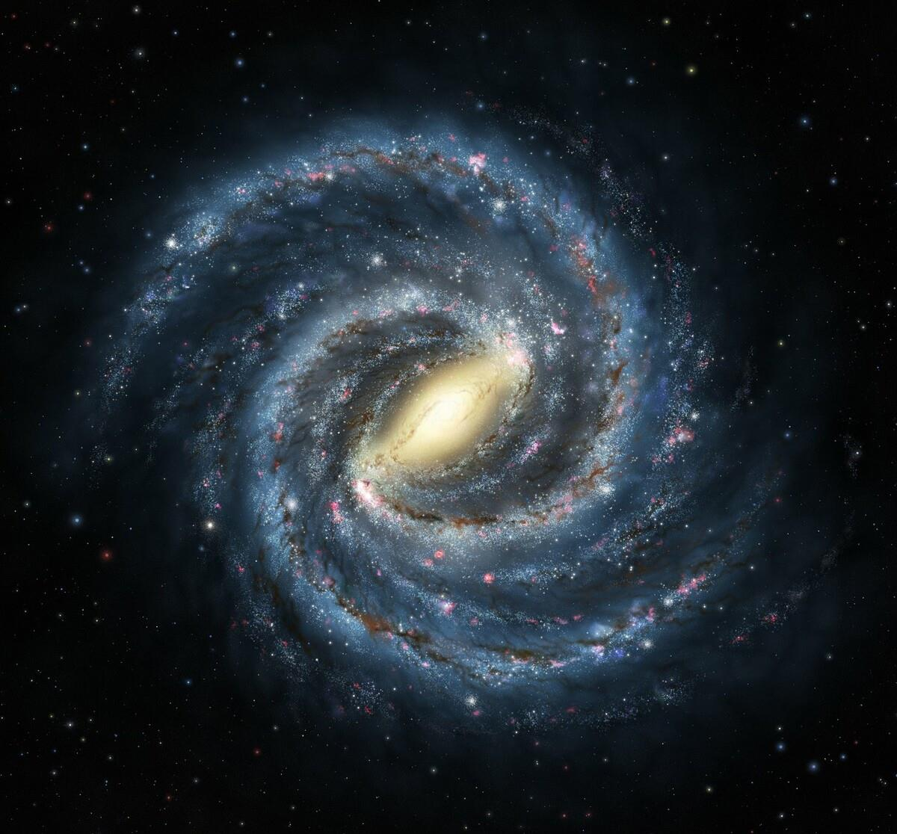
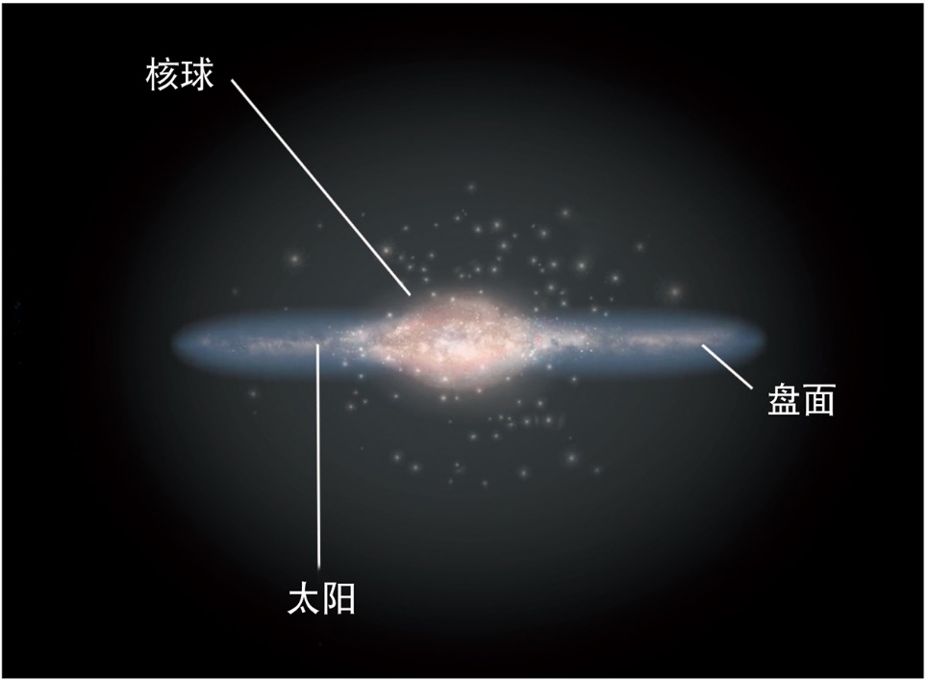
探 索
1.认识银河系
太阳
银河系的形状特点：像圆盘，像漩涡，又有很多条“旋臂”……

Slide 5
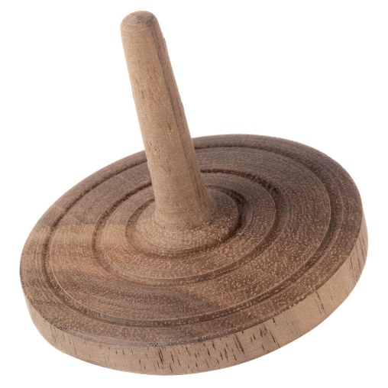



2.建立银河系模型
准备材料
陀螺（也可以用小木棍代替）、纸片、米粒、胶水等。

Slide 6
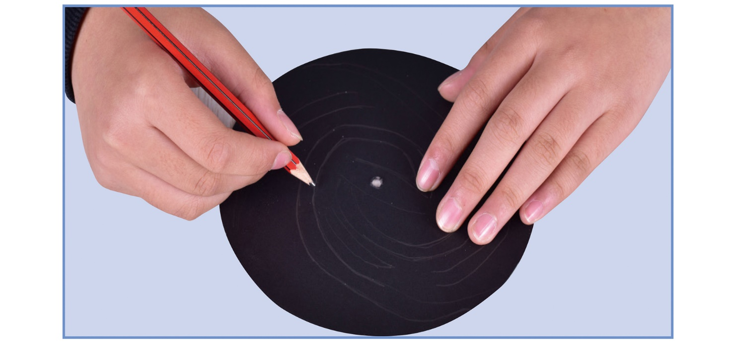
制作步骤
①在纸片上模拟画出银河系的“核球”和几条“旋臂”，画好后剪下来。

Slide 7
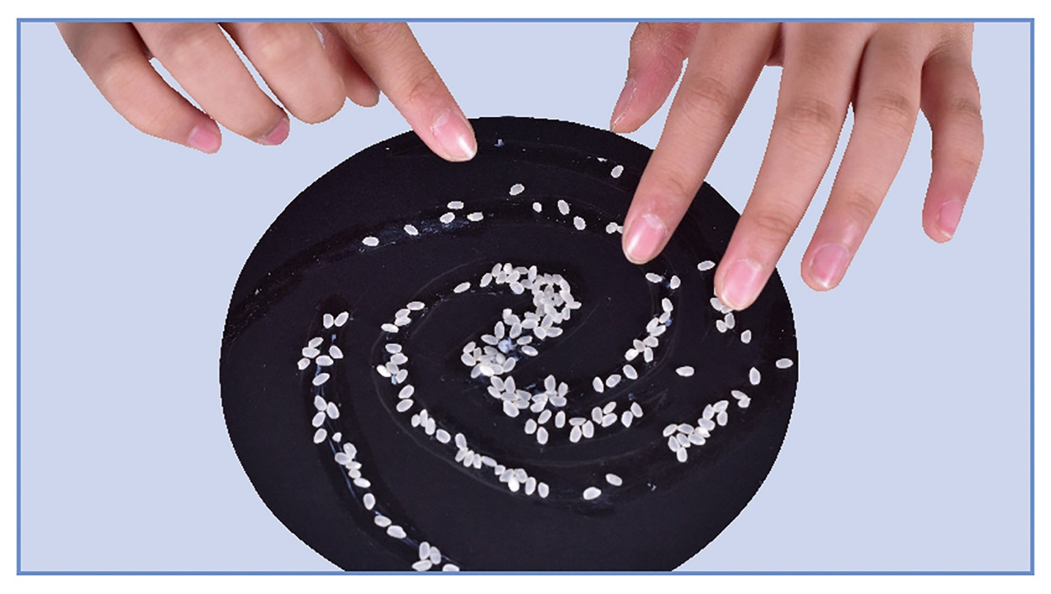
②把一些米粒粘在纸片上，模拟银河系的“恒星”。

Slide 8
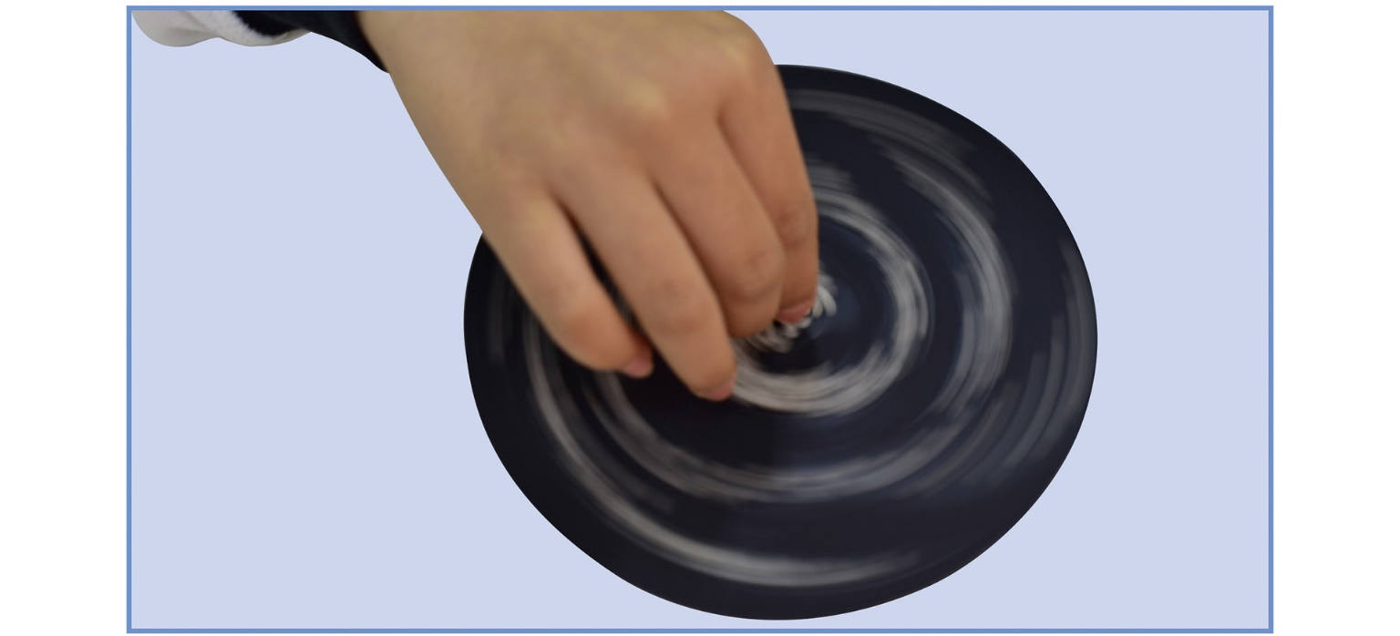
③最后把纸片固定在陀螺上旋转。

Slide 9
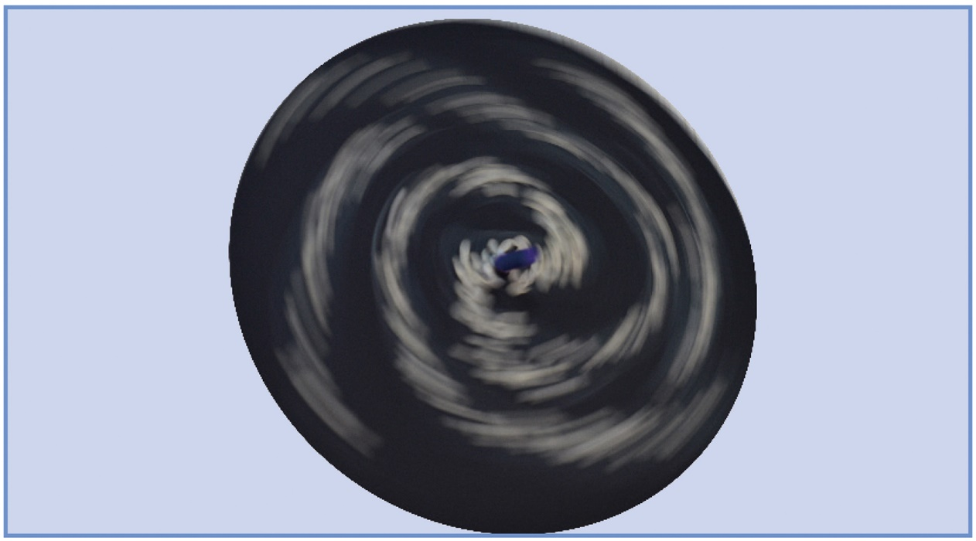
旋转过程中的“银河系”

Slide 10

点击图片播放实验视频

Slide 11
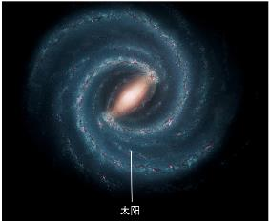
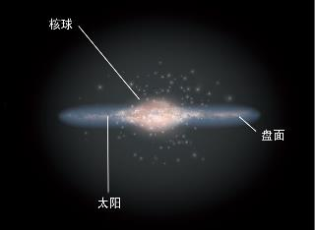
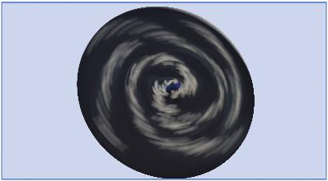
活动记录
对照课本中的“侧视图” 与 “结构图” ，评价我们制作的银河系模型。
外形 | 米粒分布 | 米粒牢固程度 | 是否能快速转动 | 与侧视图的相似情况
稍显扁平，中间可以再凸出一些，更像核球
高速旋转过程中的模型更接近银河系的“侧视图”
运动起来时，米粒更像银河系上的旋臂
基本牢固，最外面几颗米粒有脱落
可以较快的转动

Slide 12
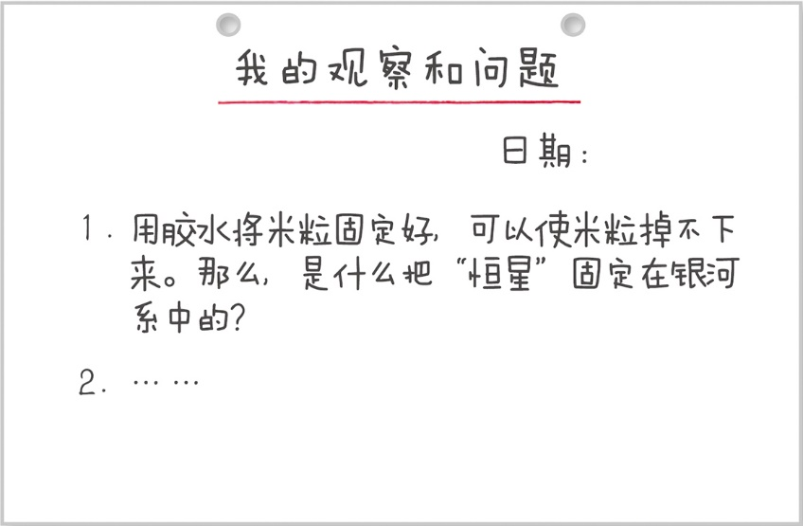
观察并思考：根据模型我们能提出一些有意思的问题吗？

Slide 13
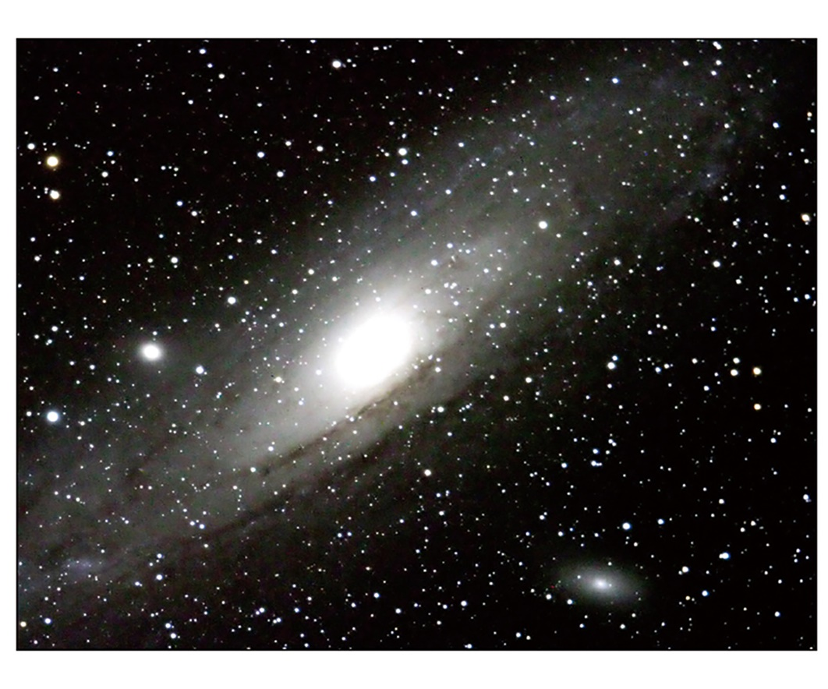
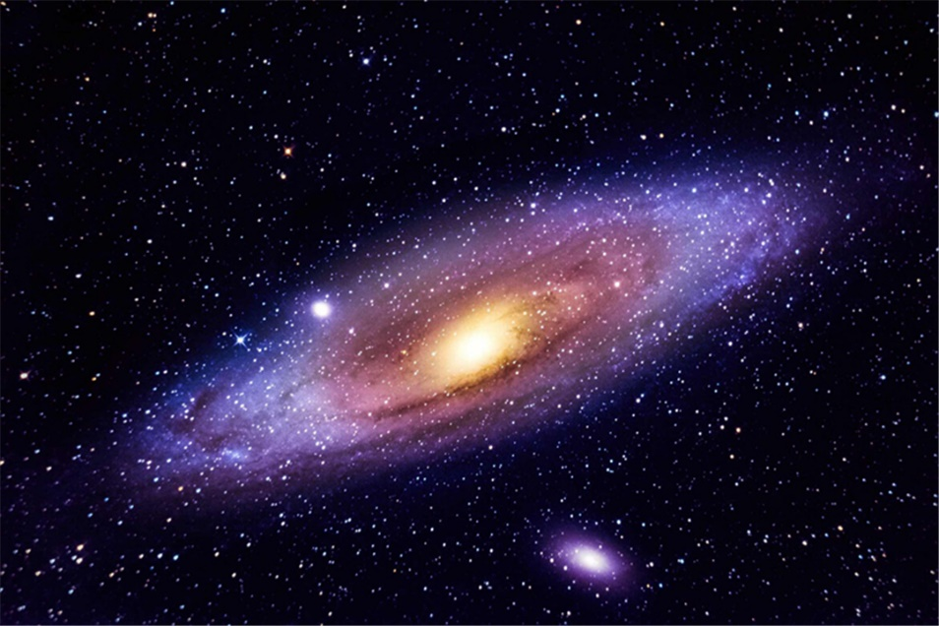
3.河外星系
仙女座星系

Slide 14
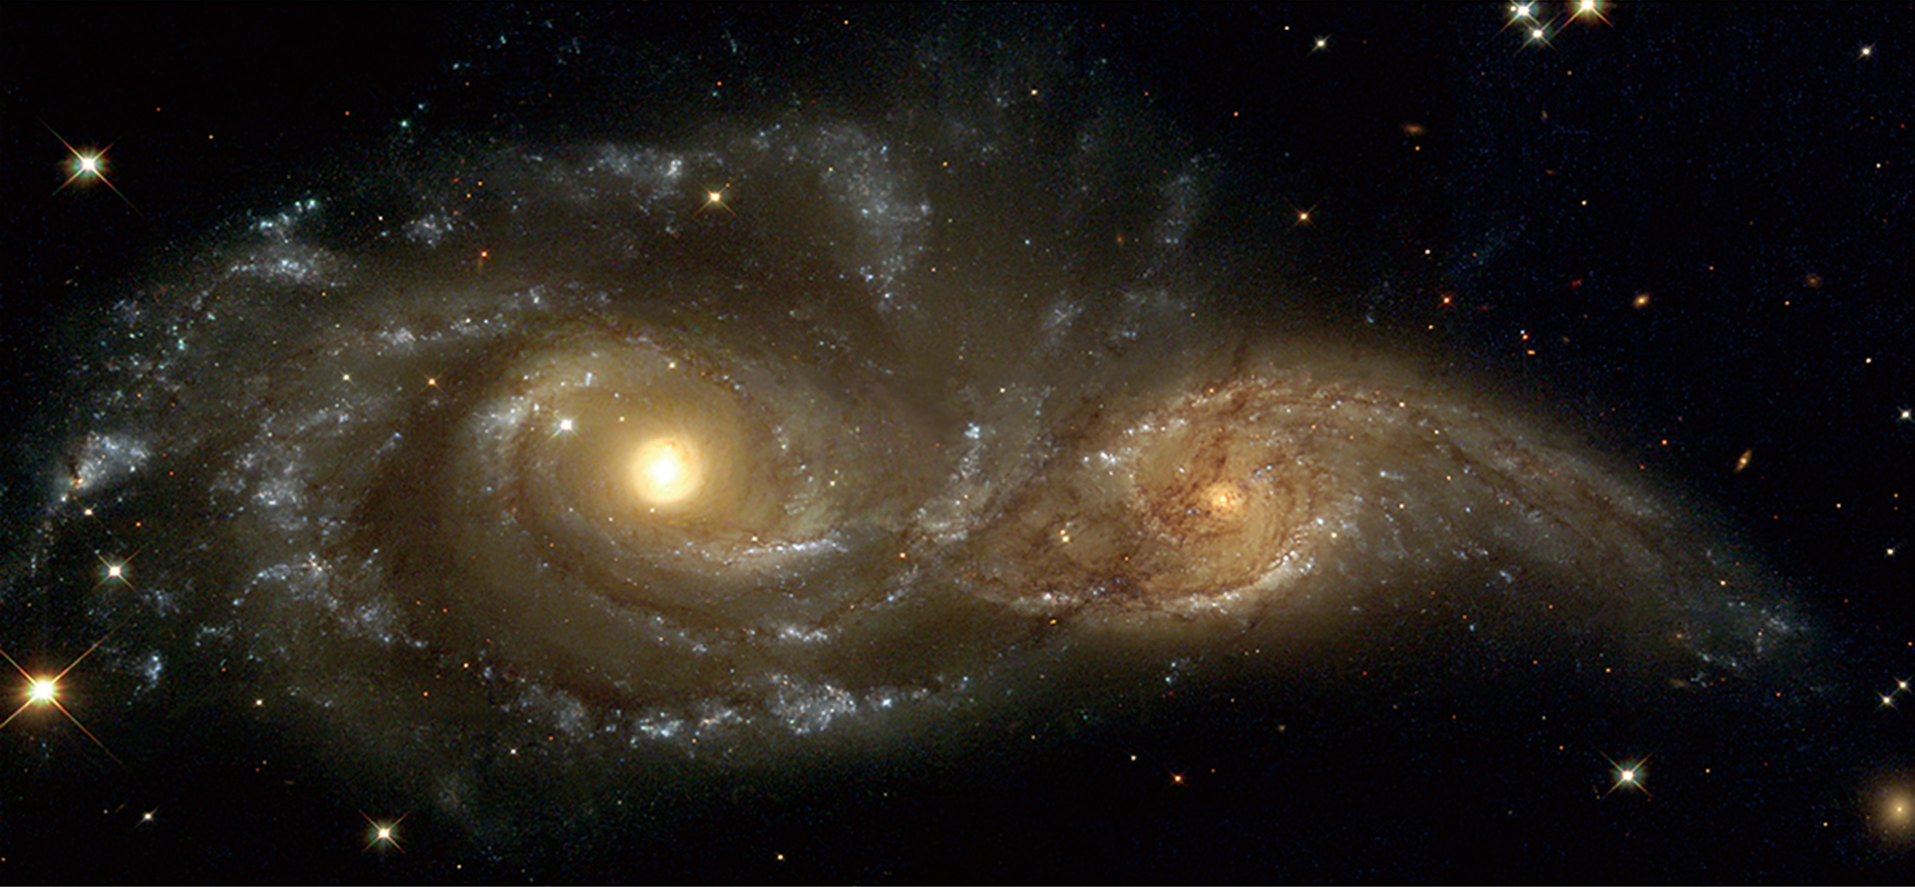
遥远的大犬星座的两个螺旋形星系相互碰撞

Slide 15
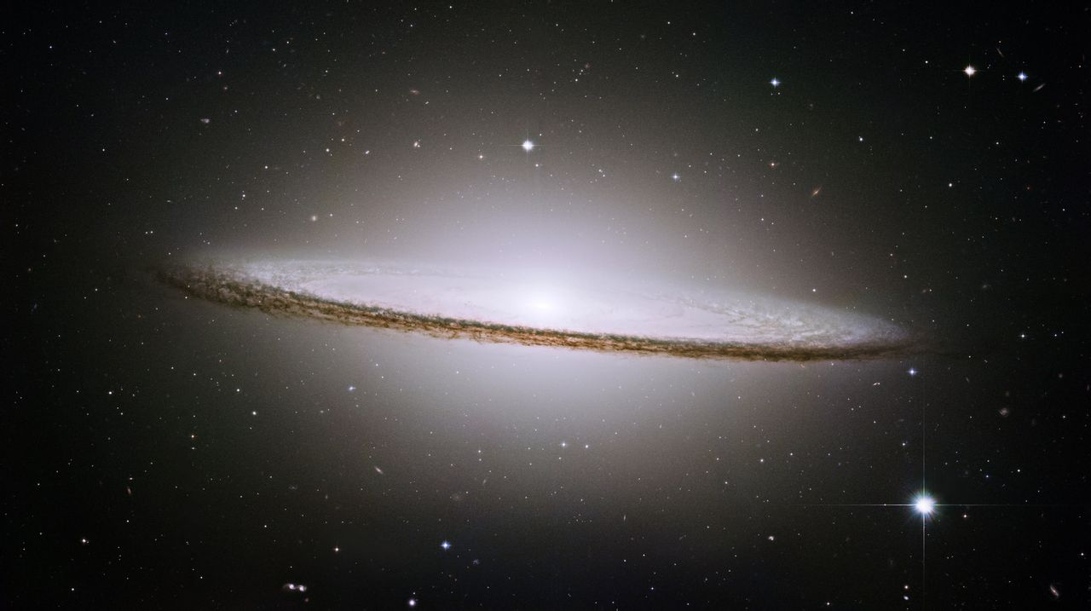
距地球约2800万光年的旋涡星系M104，其侧面轮廓好像一顶宽边帽。

Slide 16

点击图片播放视频

Slide 17
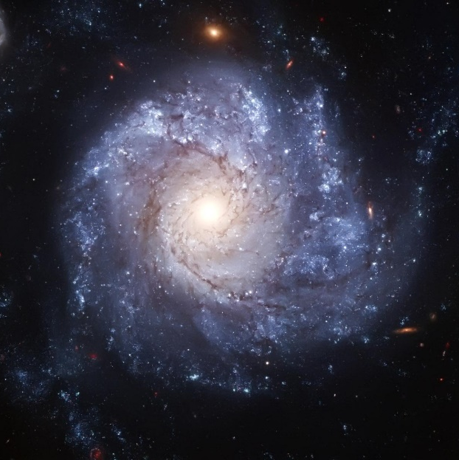
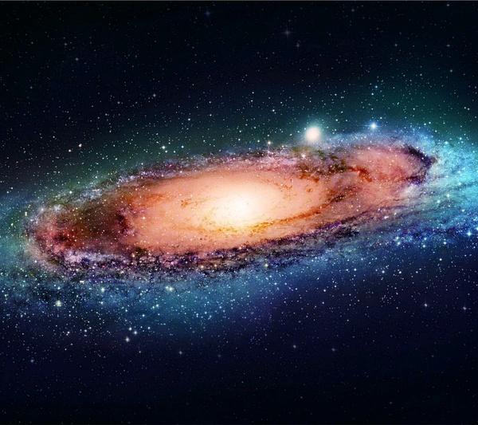
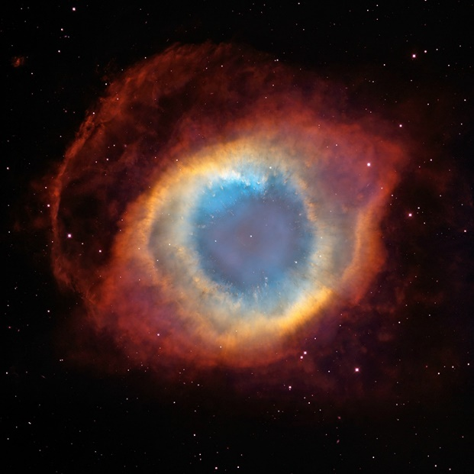
说一说河外星系有什么特点？你又有哪些新的认识？

Slide 18
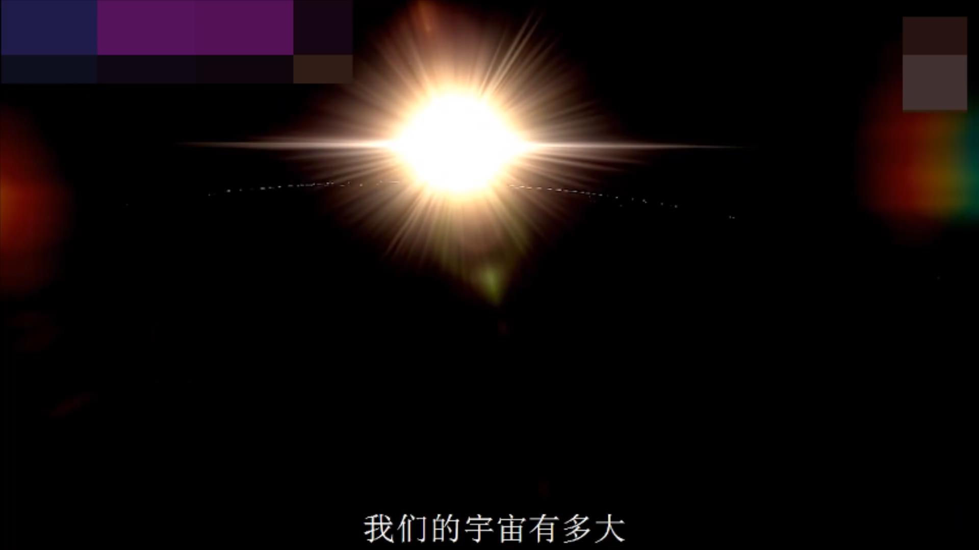
点击图片播放视频

Slide 19


研 讨
1.银河系是怎样的一个星系？请描述一下。
银河系是一个庞大的，容纳了许多像太阳系一样的星系的一个天体集团，银河系中的天体都在围绕着中心高速运转。
2.宇宙究竟有多大呢？
宇宙正在不断的膨胀，以现在的科技手段仍未探知宇宙的边界。
宇宙至少有130亿光年的直径。

Slide 20
研 讨
3.想象一下，如果有一天，我们和河外星系的“外星人”有了联系，我们能准确地把自己的通信地址告诉他们吗？请按中文格式写下来。
例1：我们在银河系-太阳系-地球-亚洲-中国-**省-**市……
例2：我们在银河系猎户座支臂距银河系中心约2.6万光年的太阳系中距离太阳1.5亿公里的地球上的亚洲中国**省**市……

Slide 21
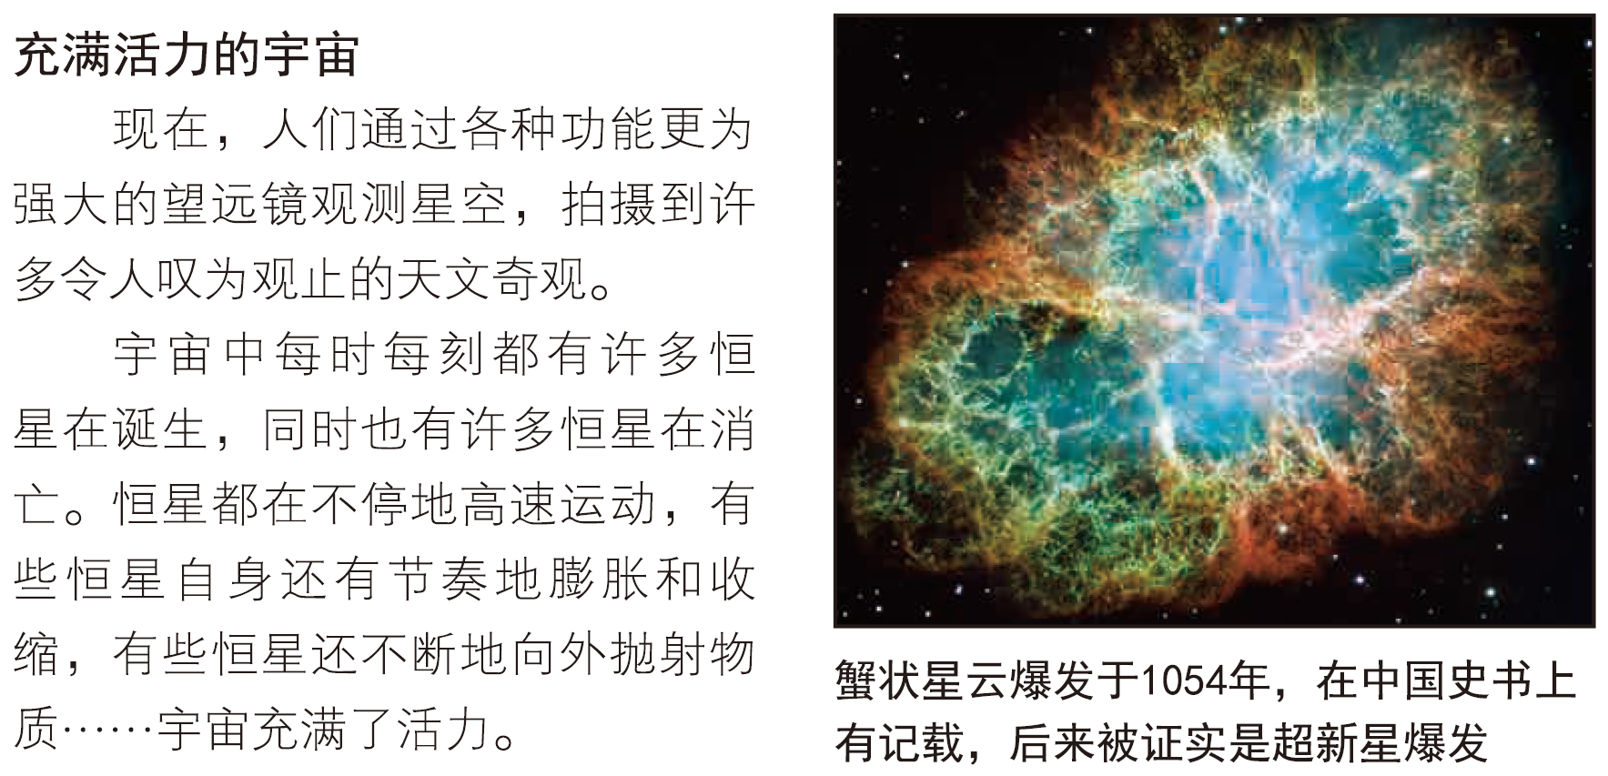
拓 展

Slide 22
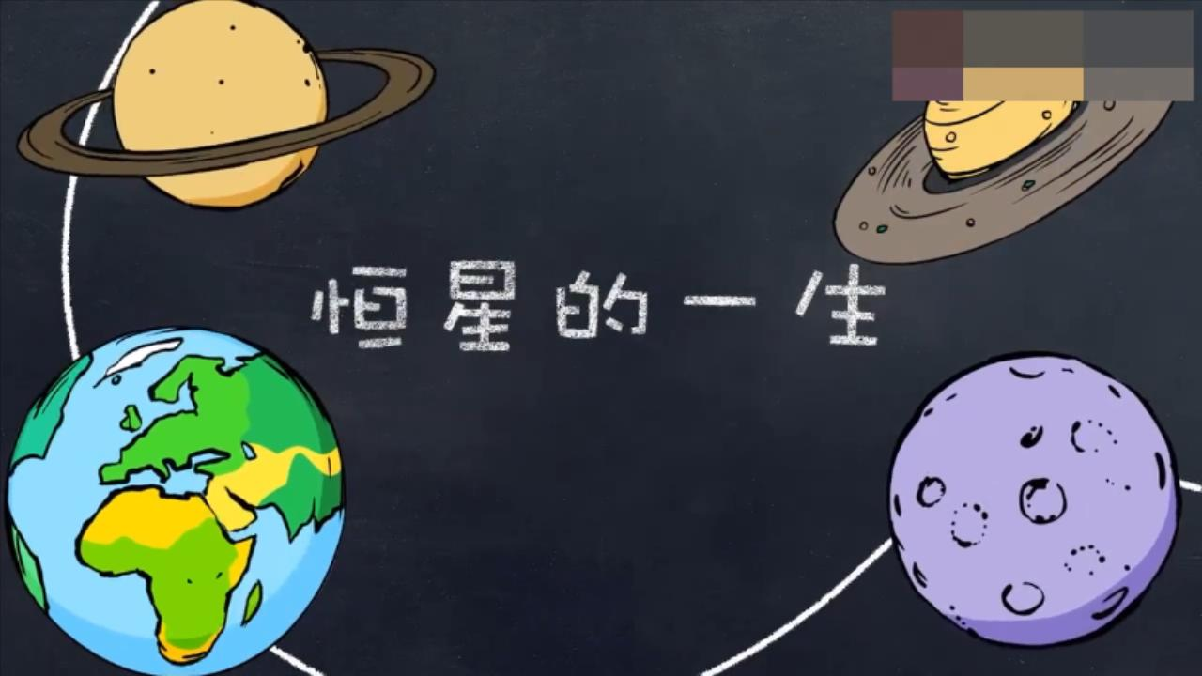
点击图片播放视频

Slide 23
课后任务
尝试从多种方法与途径收集有关人类探索宇宙的历史或中国在太空探索方面的成就的资料。如：书籍、期刊、网络、广播、电视或问询他人的途径……

Slide 24
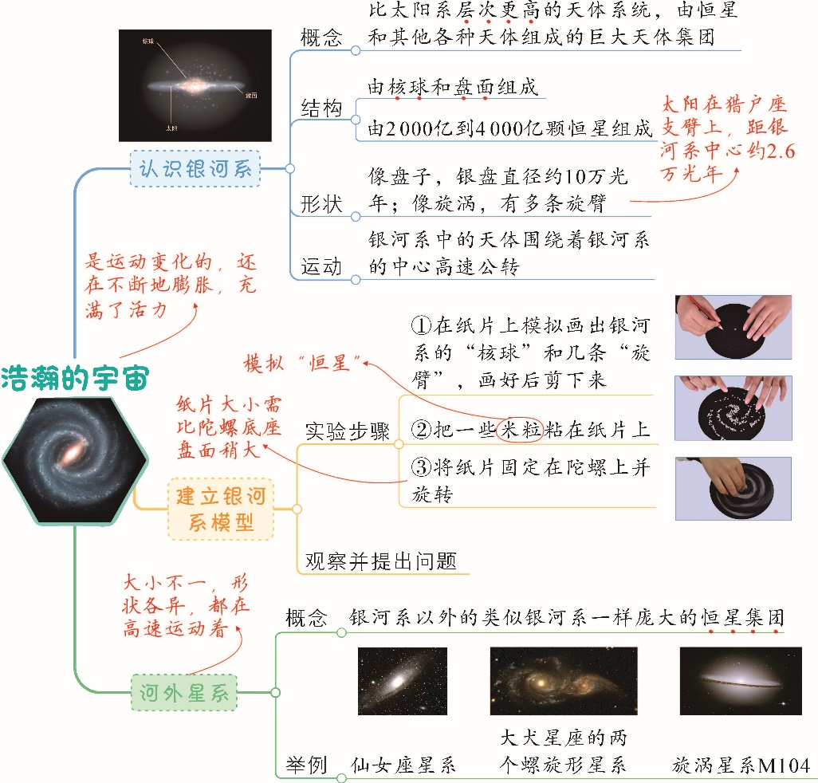
课堂小结
点击放大观看

Slide 25
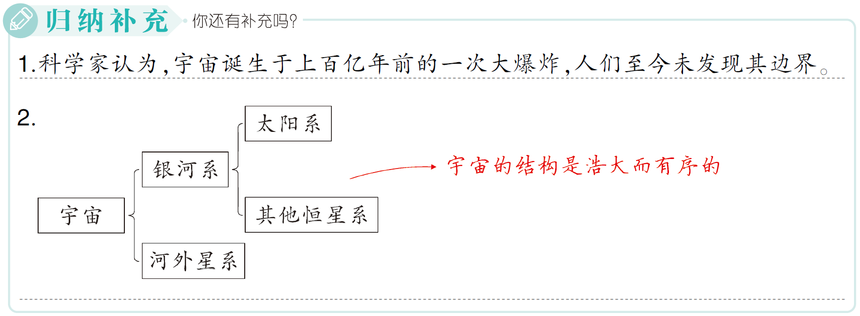

Slide 26
课后作业
完成练习册本课时的习题。

Slide 27


Slide 28


